Slide 1
Comite de concertation avec les producteurs
26 mars 2020

Slide 2
Ordre du jour
Organisation et impacts de la crise sanitaire
Point d’étape sur le plan de redressement de l’activité de traitement des demandes de raccordement
Documentation technique de référence
  Retour sur les concertations fiche de collecte, ESSOC et bareme de raccordement
  Présentation et priorisation des gt à venir
Points divers

Slide 3
CCP du 26 03 2020 organisation et impact de la crise sanitaire

Slide 4
Plan Pandémie – Organisation générale d’EDF SEI
Dès fin janvier, le groupe EDF a mis en place un dispositif de coordination renforcé pour assurer la remontée d’informations sur la situation dans les zones concernées et mettre en place les actions nécessaires. Depuis le 2 mars, une cellule de crise spécifique au sein du Groupe EDF a été déclenchée afin de prendre rapidement les mesures nécessaires en lien avec le Plan Pandémie d’EDF SA.
Les principaux enjeux en situation de pandémie sont :
d’assurer la protection des salariés
d’assurer la continuité de la fourniture d’électricité
de garantir en toutes circonstances la sécurité des installations industrielles,
tout en minimisant les risques sanitaires encourus par nos personnels et prestataires.

Slide 5
Plan Pandémie – Organisation générale d’EDF SEI
A ce jour, tous les déplacements professionnels en France et à l’international sont interdits sauf pour les activités essentielles requérant une présence physique sur site.
Dans le cadre de l’instauration du confinement en France, une attestation appelée « certificat pour les activités essentielles au fonctionnement d’EDF » est remise aux salariés dont la présence physique est requise sur site. Cette dernière permet aux salariés concernés de se rendre sur leur lieu de travail.
Les activités essentielles définies dans le cadre des Plans d’activité de Continuité (PCA) et nécessitant la présence physique des salariés sur les sites de l’entreprise et les sites des clients sont assurées dans la durée.
Tous les salariés ne relevant pas des activités essentielles travaillent désormais à domicile.

Slide 6
Plan Pandémie – Equilibre Offre - Demande
La gestion du système et le maintien de l’équilibre offre-demande font partie des activités essentielles assurées par EDF SEI.
Les organisations locales ont été adaptées pour assurer la sécurité d’alimentation des utilisateurs des territoires et la sureté de fonctionnement des systèmes électriques.
L’arrêt ou la modification de l’activité de nombreux secteurs économiques ainsi que l’augmentation sensible du nombre de personnes à leur domicile en journée conduisent à des évolutions sensibles de la consommation (en niveau et en forme) électrique.
Une information renforcée concernant la disponibilité des principaux moyens de production des territoires et des niveaux de stock de combustible permet d’assurer au mieux cette mission en limitant le recours à des moyens exceptionnels.

Slide 7
Plan Pandémie – Traitement des demandes de raccordement
Le dépôt des demandes de raccordement et des pièces qui les accompagnent reste possible sur le portail raccordement (BT < 36 kVA) ou auprès de l’ARD (BT > 36, HTA, HTB). Le contact par mail doit être privilégié auprès de l’ARD (ard-sei@edf.fr) pour tout contact ou dépôt de demande.
L’ordre et les critères d’entrée en file d’attente de ces demandes demeurent inchangés, mais ces demandes ne pourront toutes être traitées dans les délais habituels (notamment pour les devis nécessitant des déplacements sur le terrain).
Des projets d’ordonnance prévoient que la validité des offres de raccordement émises et attente d’accord de la part du demande soit prolongée de la durée de l’état d’urgence sanitaire.

Slide 8
Plan Pandémie – Traitement des demandes de raccordement
La réalisation des travaux de raccordement (y compris ouvrages relevant des S2REnR), la mise en exploitation des ouvrages et la mise en service des dispositifs de comptage sont actuellement suspendues pour les installations de production. La DGEC a prévu de neutraliser l’impact de ces mesures pour les producteurs :
« Afin de ne pas pénaliser les projets et compte tenu des circonstances exceptionnelles découlant de l'épidémie de covid-19 et des mesures prises par les pouvoirs publics pour lutter contre la propagation du virus, des délais seront accordés aux producteurs pénalisés par ces retards liés à l’épidémie de Coronavirus. En vue de faciliter la gestion administrative de ces dossiers, des délais forfaitaires seront accordés pour tous les producteurs, quels que soient le dispositif de soutien ou la technologie. Ils seront définis en lien avec les filières lorsque la situation sera rétablie et pourront être différentiés en fonction des technologies. »

Slide 9
Plan Pandémie – Gestion du réseau
Seules sont maintenues :
les activités nécessaires à la sécurité des personnes et des biens,
les activités nécessaires au maintien de la continuité de fourniture d’électricité, notamment le dépannage (producteurs et consommateurs),
les manœuvres d’exploitation ou les travaux nécessaires au fonctionnement du réseau.
Ces activités peuvent conduire à interrompre la distribution d’électricité pour réaliser des travaux programmés urgents nécessaires au bon fonctionnement du réseau. Par ailleurs, des pannes d’électricité pourront survenir, pour les mêmes motifs qu’en temps normal. Nos équipes restent mobilisées pour rétablir la distribution dans les meilleurs délais.
Le déploiement délibéré (hors dépannage) de compteurs numérique est interrompu pour tous les utilisateurs du réseau.

Slide 10
Plan Pandémie – Achats d’Energie
La totalité des interlocuteurs contractuels des producteurs sont en travail à domicile. Ces équipes restent donc vos points d’entrées pour la gestion de vos contrats (achat et accès au réseau) :
Le contact par mail (questions, demandes d’informations, échanges contractuels, …) doit être largement favorisé. La permanence téléphonique n’est plus assurée.
L’envoi courrier des factures doit être effectué par mail. La distribution et la relève du courrier sont très partiellement effectués.
Nos équipes réalisent leurs meilleurs efforts pour procéder aux règlements dans les meilleurs délais, sans toutefois pouvoir garantir ceux-ci
Les contrats d’obligation d’achat dont l’échéance de facturation est proche peuvent faire l’objet d’une signature numérisée ou d’un scan après signature manuscrite et nous être adressés par mails. Le document original sera à nous retourner à l’issue de la crise sanitaire.

Slide 11
Plan Pandémie – Tour de table

Slide 12
EDF SEI – CCP 26 mars 2020
DRP
Point ARD BERE BT HTA
20 mars 2020

Slide 13
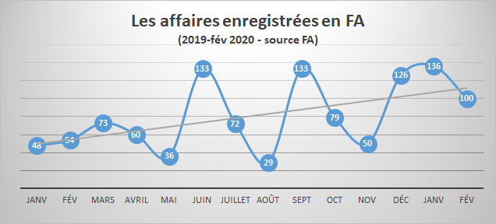
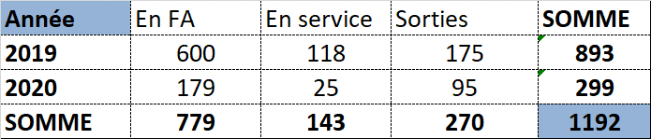
Les demandes de raccordement sup 36 kVa - BT HTA - 2019 à mi-mars 2020 :
La DRP a enregistré, dans le fichier FA, 1200 demandes de raccordement > 36 kVa.
En 2019 nous avons enregistré 900 demandes.
En 2020 c’est 300 demandes qui ont été enregistrées (mi-mars).
Répartition au sein du fichier FA :
Soit une moyenne de 75 demandes en 2019
pour une moyenne de 100 demandes entre
septembre 2019 & mars 2020.
Notes:
Périmètre : les affaires en FA en 2019 et 2020 à date + les affaires MES en 2019 et 2020 + les affaires sorties en 2019 et 2020

Slide 14
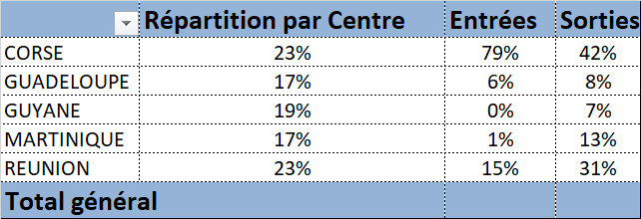
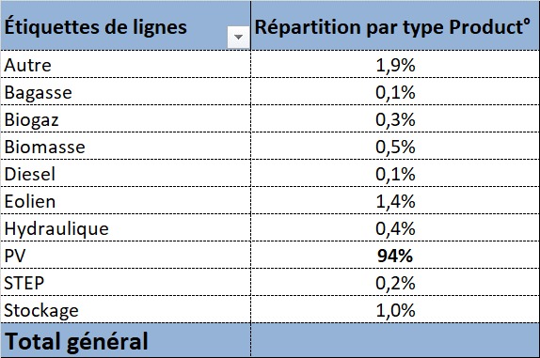
Les demandes de raccordement sup 36 kVa - BT HTA - 2019 à mi-mars 2020
Pour une puissance totale de 500 MW :
BT < 100 : 93 MW
BT > 100 : 3 MW
HTA : 380 MW
Répartition par Centre :
Répartition par type de production :
Notes:
Périmètre : les affaires en FA en 2019 et 2020 à date + les affaires MES en 2019 et 2020 + les affaires sorties en 2019 et 2020

Slide 15
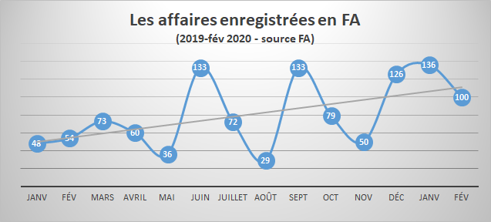
Point d’étape du plan de redressement - raccordement sup 36 kVa (1er décembre à date)
1/ Quantitativement :
De 1er décembre au 6 mars nous avons :
reçu près de 700 demandes (demandes init, reprises d’études, ….)
réalisé la complétude de 320 demandes de raccordement (ARD + BERE)
avec un taux de transformation de 75% sur la période déc 2019-février 2020
enregistré 300 dossiers en FA (ARD)
avec un taux de transformation de 90% sur la même période
envoyé 400 études élec BT HTA dans les Centres (BERE)
reçu 200 retours des Centres (BERE)
complété & envoyé 530 offres de raccordement (ARD)
avec un taux de retour d’offres signées de 30%
produit 250 CARDi (ARD)
2/ Qualitativement :
Le Délai moyen d'envoi des PTF - 2019 : 5 mois
En 2020 : 4 mois
Le Délai moyen d'envoi des CR - 2019 : 6 mois
En 2020 : dans les délais
Notes:
Tous les dossiers du stock sont qualifiés mais pas forcément encore tous traités. 1/ Continuer à résorber notre stocK. 2/ Grosse action autour des CARDI 3/ Pour être efficace faire en sorte que les demandes arrivent complètes (pédagogie, suivi, appui, …) 3/ Tenir les délais 4/ Actions de fond.

Slide 16
Plan d’actions
Demande
Client
Revoir les modes de fonctionnement
Accueil téléphonique : mettre en place une rotation : ok
Mettre en place un tableau de bord à fréquence hebdomadaire : ok
Recentrer les effectifs sur les actions à valeur ajoutée : ok
Instruire une gestion dématérialisé de nos contacts avec l’externe : ok
Analyse Recevabilité
Diminuer les impressions
Gestion électronique du dossier et des documents entrants & sortants : ok
Signature électronique
Signature électronique des documents sortants en test à Rennes
Etude de faisabilité
Dématérialisation interne
Outils collaboratifs au sein d’EDF SEI (ARD / Centres)
Améliorer la communication sur le site internet SEI
Amélioration de la connaissance du process par les demandeurs : RDV
MAJ des fiches de collectes par type de demande : ok s17
Fournir une information générale sur le raccordement producteurs
FAQ
Etude technique avec chiffrage
Mener une réflexion sur la rationalisation des outils
Réduire le temps d’instruction dans les Centres
Arbitrage entre PTF et CRD en BT et en HTA
Optimiser les études sur site / du bureau
Limiter les allers-retours Centre / Rennes : point régulier des affaires
Proposition
Refondre le portail raccordement
Démarche initiée
Analyse Recevabilité
Mettre en ligne un simulateur de raccordement

Slide 17
CCP du 23 03 2020
POINT DTR

Slide 18
CCP du 23 03 2020
Bilan des concertations réalisées

Slide 19
Essoc
Six cahiers des charges ont fait l’objet d’une concertation entre le 10 février et le 1er mars, respectivement pour les prestations :
- d’études de réalisation,
- de travaux ,
- d’investigations complémentaires et d’opérations de localisation non intrusives,
- d’études de sol ,
- de travaux de forage dirigé,
- de repérage avant travaux amiante et HAP dans les enrobés
pour la construction des Ouvrages dédiés réalisée sous la responsabilité du Mandataire en application de l’article L.342-2 du code de l’énergie.
=> Aucun retour n’a été formulée, ces projets vont donc désormais être transmis à la CRE pour approbation avant publication dans notre DTR.

Slide 20
Barème de raccordement
Le 4 mars 2020 nous vous avons transmis les projets de barème de raccordement suite à une demande formelle de la CRE de concertation.
Pour rappel cette mise à jour porte sur trois points :
des bénéfices directs et indirects des compteurs numériques,
des évolutions réglementaires liées au droit à la réfaction,
et de la décision à titre transitoire (voir note SEI-REF_06) de ne plus installer de dispositif de limitation de production pour les nouvelles installations de 3 à 36 kVA.
Les deux derniers points sont d’ores-et-déjà appliqués.
Les retours devaient être transmis pour le 20 mars.
=> Aucun retour n’a été formulé, les projets tels que mis en concertation seront transmis à la CRE dans le cadre de la saisine.

Slide 21
CCP du 23 03 2020
GT et concertation à venir

Slide 22
Fiches de collecte
La refonte des fiches pour les projets S17 réalisée fin 2019 porte ses fruits. Le taux de complétude à la première soumission a augmenté.
Face à ce constat positif, une refonte globale des autres fiches de collecte est lancé avec des fiches de collecte plus nombreuses et plus ciblées :
 |  | Priorité
vente de totalité ou partielle | S17 BT | ok
 | S17 HTA | faible
 | PV hors S17 BT | forte
 | PV hors S17 HTA | forte
 | PV+S hors S17 BT | forte
 | PV+S hors S17 HTA | forte
 | Stockage pur | Faible
 | Eolien sans interface électronique | Faible
 | Autre cas de production par machine tournant MS ou MAS sans interface électronique | Faible
 | Autre cas de production avec interface électronique | Faible

Slide 23
Fiches de collecte
La refonte des fiches pour les projets S17 réalisée fin 2019 porte ses fruits. Le taux de complétude à la première soumission a augmenté.
Face à ce constat positif, une refonte globale des autres fiches de collecte est lancé avec des fiches de collecte plus nombreuses et plus ciblées :
 |  | Priorité
autoconso totale | PV BT | forte
 | PV HTA | forte
 | PV+S BT | faible
 | PV+S HTA | faible
 | Stockage pur | nulle
 | Eolien sans interface électronique | nulle
 | Autre cas de production par machine tournant MS ou MAS sans interface électronique | nulle
 | Autre cas de production avec interface électronique | faible

Slide 24
Fiches de collecte
En bref :
+ Plus simple à compléter puisque toutes les fiches devront être complétées intégralement
- Le porteur de projet devra choisir la bonne fiche de collecte
Elles seront mises en concertation selon leurs priorités.
Pour l’instant ce qui est prévu :
Priorité forte : sous 2 mois
Priorité faible : sous 4 mois
Sauf la S17 HTA en fonction des annonces factuelles d’évolution de la réglementation
Priorité nulle : pas au calendrier sauf si besoin ponctuel

Slide 25
Suivi des S2REnR
Les schémas Réunion, Martinique et Guyane ont été approuvés par le préfet et son désormais en vigueur.
Les sites open data de ces territoires ont été mis à jour pour afficher les capacités réservées et restantes sur chaque poste source ainsi que le montant de la quote-part à régler par le demandeur.
Nous proposons d’organiser un groupe de travail, piloté par Céline Miry, afin de recueillir et de prioriser vos besoins de données et de publications concernant le suivi de ces schémas dans un but d’optimisation et de fluidification du processus de dépôt et de traitement des demandes de raccordements.

Slide 26
Essais de performance
Comme évoqué lors du dernier CCP nous avons poursuivi nos travaux en vue de systématiser la réalisation in situ d’essais préalables à la mise en service des installations en vue de valider leur conformité aux exigences techniques décrites dans la réglementation et notre DTR.
A ce stade, nous proposons d’organiser un groupe de travail, piloté par Laurent Capely, en vue de préciser :
Le périmètre des tests à réaliser selon les segments de puissance
Le calendrier de mise en œuvre
Les principes de financement de ces essais
Nous proposons d’associer les fabricants de matériel à ce GT et de proposer à la CRE et la DGEC d’y participer.

Slide 27
Essais et mise en service des installations
Nous prévoyons la publication dans notre DTR d’une note dédiée à la phase de mise en service industriel des installations de production.
Cette note vise à décrire les différentes étapes et jalons compris entre la fin des travaux de raccordement et la mise en service industriel, à préciser les objectifs de chaque phase, les rôles et responsabilités de chacun au cours de ces phases et les conditions et pré requis de chacune des étapes.
Nous visons une mise en concertation de cette note à la fin du premier semestre.

Slide 28
CCP du 23 03 2020
Points divers

